Slide 1
Nobelova nagrada
Filip Nikić, Dragan Tomić, Nino Hrgetić , Renato Lukaček

Slide 2
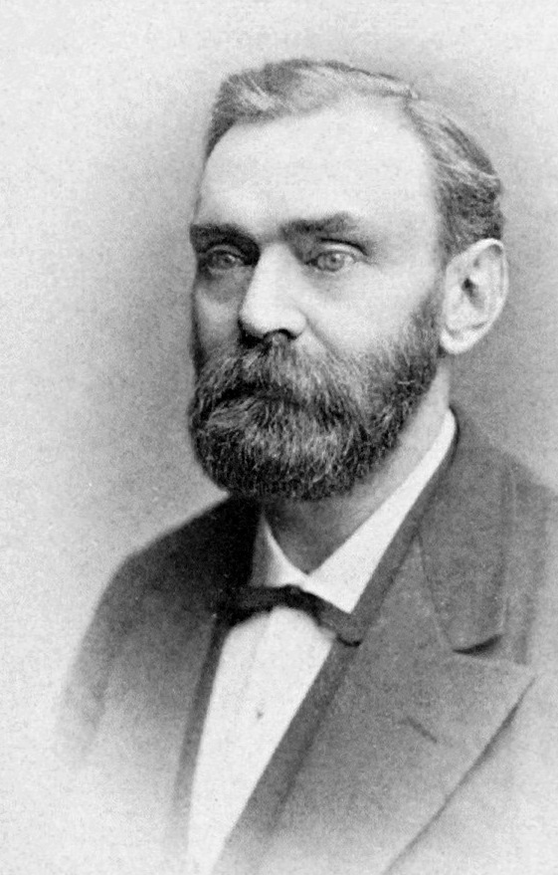
Tko je bio Alfred Nobel?
Alfred Nobel rođen 21. listopada 1833. u Stockholmu.
švedski kemičar, izumitelj i mirotvorac.
u čast Alfreda Nobela je nazvan kemijski element nobelij otkriven 1956. godine.
njegov najpoznatiji izum bio je dinamit

Slide 3
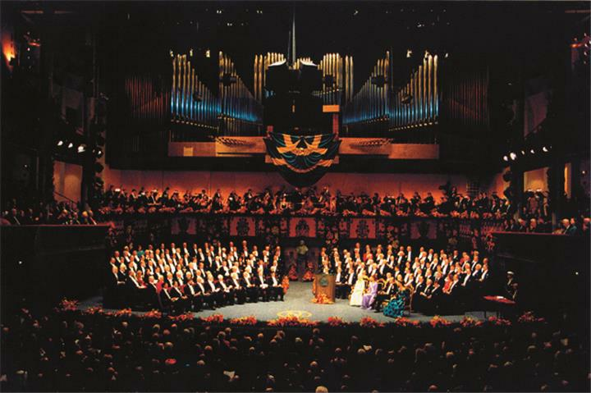
Nobelova nagrada
četiri godine nakon njegove smrti 29. lipnja 1900. utemeljena je Nobelova nagrada
prva dodjela Nobelovih nagrada za književnost, fiziku, kemiju i medicinu je održana na Kraljevskoj Glazbenoj akademiji u Stockholmu, 1901.
dodjeljuje se svake godine na dan njegove smrti 10. prosinca 1896.
danas se Nobelova nagrada dodjeljuje pojedincima ili skupinama čiji su uspjesi iznimni.
danas se dodjeljuje za fiziku, kemiju, književnost i mir

Slide 4
Rekordi Nobelove nagrade
samo živi ljudi mogu biti nominirani za Nobelovu nagradu.
iznimno su dobitnici Nobelove nagrade za mir Dag Hammarskjold 1961. i Nobelove nagrade za književnost Erik Axel Karlfedt 1931., dobili Nobelove nagrade iako su umrli u razdoblju nominacije i proglašenja dobitnika.
2011. godine je Nobelova nagrada iznimno dodijeljena jednom pokojniku. To se dogodilo prilikom dodjeljivanja Nobelove nagrade za medicinu Ralphu Steinmanu koji je nažalost umro tri dana prije dodjele nagrade, a o čemu nije na vrijeme obaviješten odbor za dodjelu nagrade.

Slide 5
Dva puta nagrađivani
Četvero je znanstvenika primilo i po dvije Nobelove nagrade:
amerikanac John Bardeen nagrađen je dva puta za fiziku (za razvoj tranzistora, i za „BCS teoriju”)
britanski biokemičar Frederick Sanger je dva puta dobio nagradu za kemiju ( objašnjenje strukture inzulina i za metodu po kojoj se mogu utvrditi DNK sekvence u nukleinskim kiselinama)
neobičnu kombinaciju primljenih nagrada je postigao američki kemičar Linus Pauling koji je 1954. dobio nagradu za kemiju, a 1962. nagradu za mir. Bio je veliki protivnik nuklearnih testiranja.
Marie Curie je jedina žena koja je osvojila dvije Nobelove nagrade, jednu za fiziku 1903. a drugu za kemiju 1911.

Slide 6
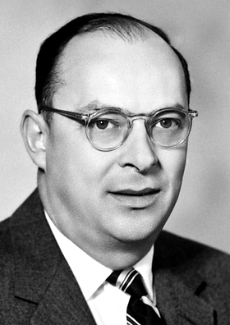
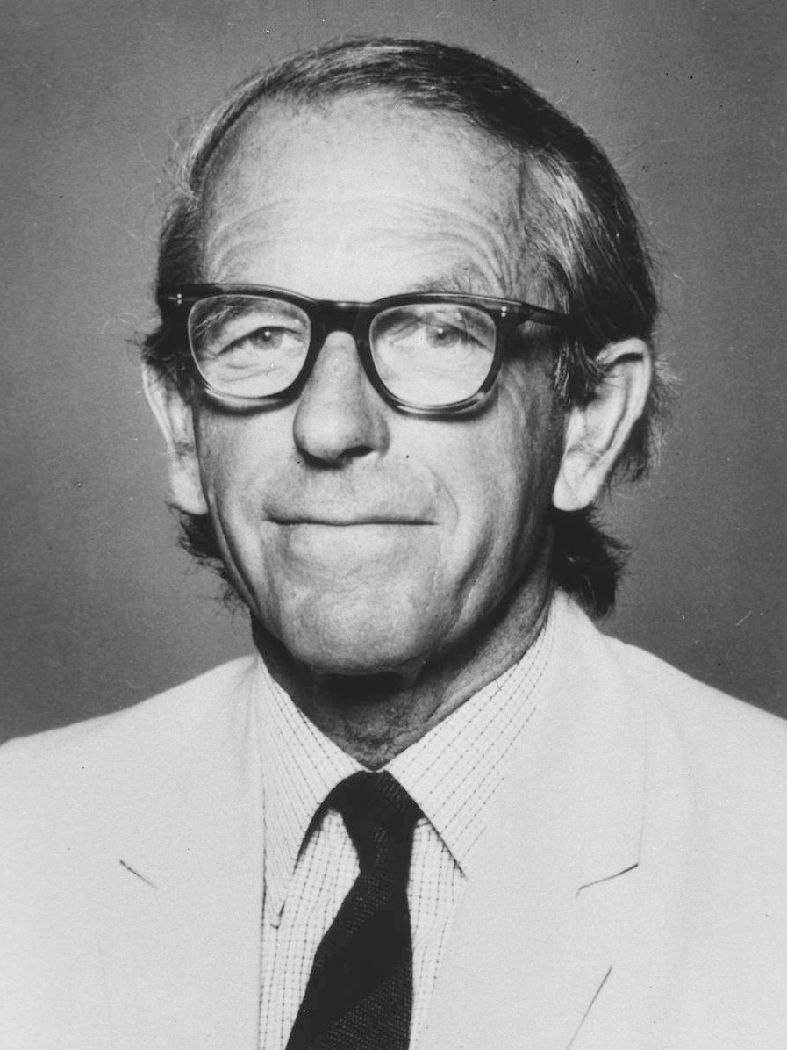
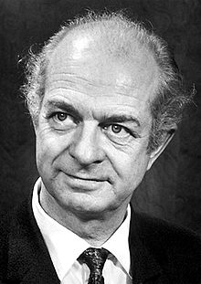
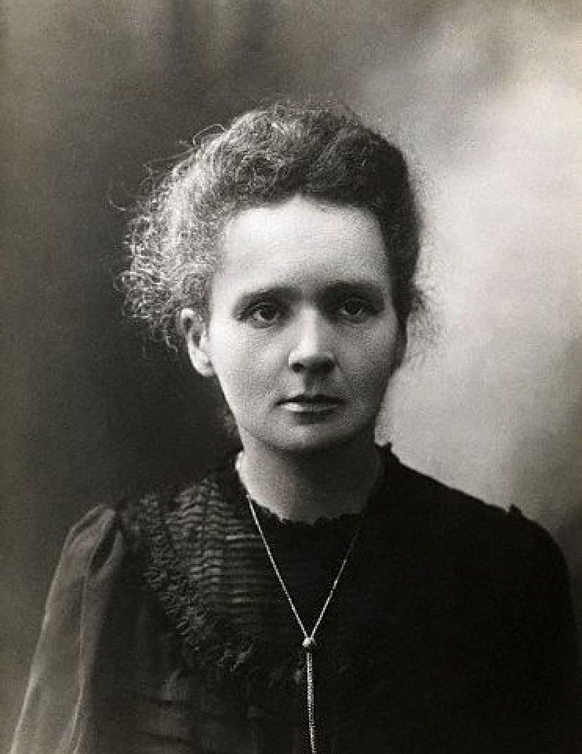
John Bardeen
Frederick Sagner
Linus Pauling
Marie Curie

Slide 7
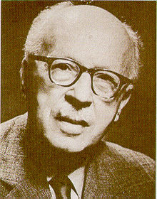
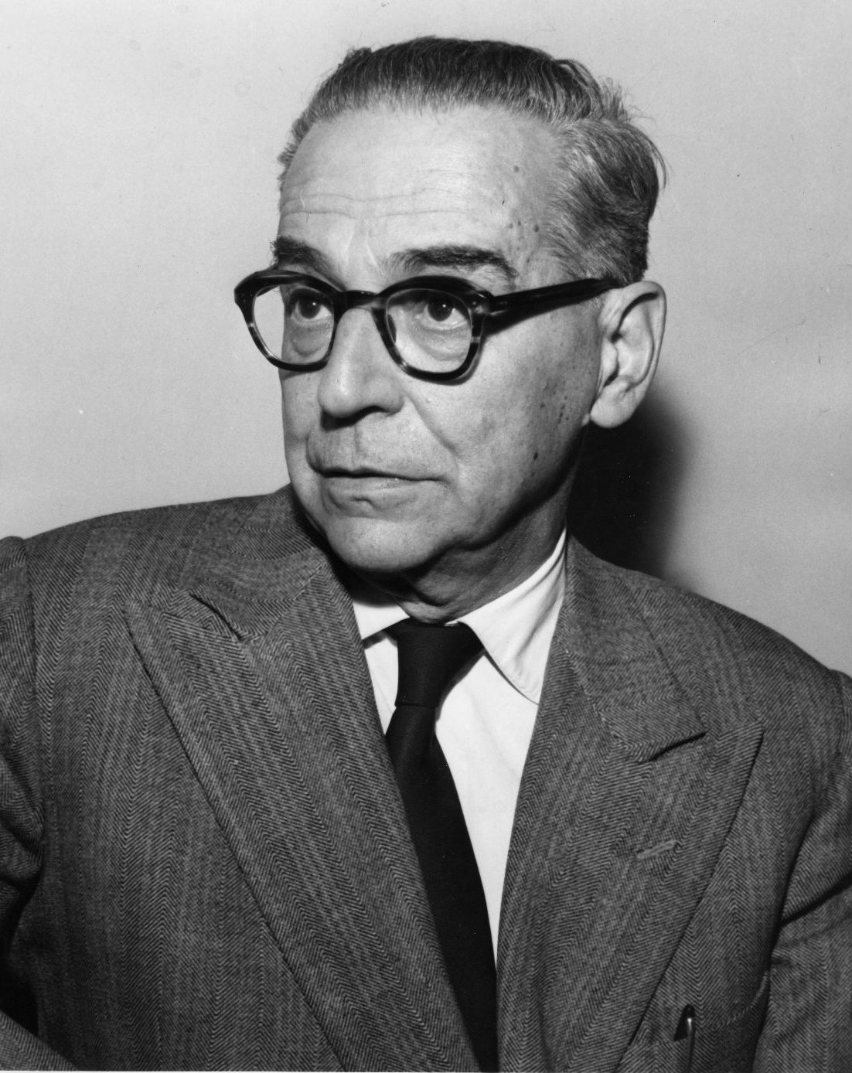
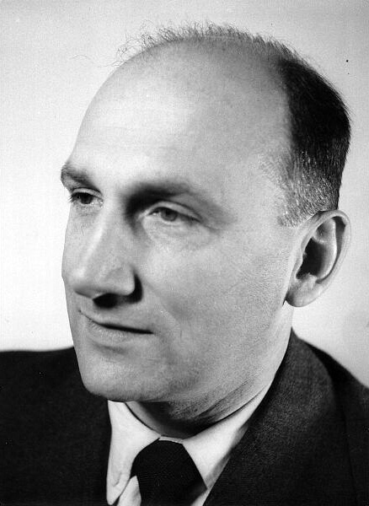
Hrvati koji su dobili Nobelovu nagradu
Hrvati koji su osvojili Nobelovu nagradu su Lavoslav Ružička, Ivo Andrić i Vladimir Prelog
Lavoslav Ružička dobitnik je Nobelove nagrade u području kemije, ujedno i prvi hrvatski dobitnik nagrade, dobio je nagradu za rad na polimetilenima i za istraživanje spolnih hormona 1939.
Ivo Andrić dobitnik Nobelove nagrade za književnost 1961. za roman „Na Drini ćuprija”
Vladimir Prelog je dobitnik Nobelove nagrade za područje kemije 1975., za istraživanje stereokemije organskih molekula

Slide 8
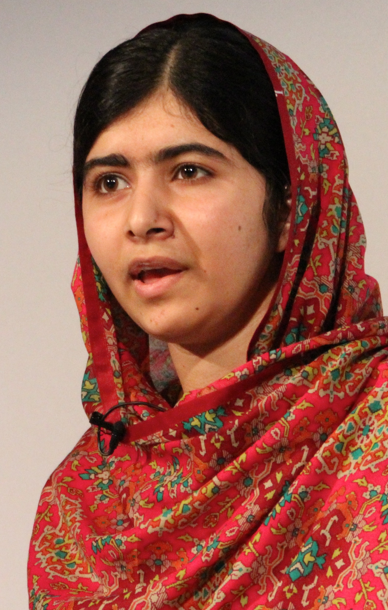
Žene koje su osvojile nagradu
Nobelovu nagradu je osvojilo samo 47 žena.
Marie Curie je jedina žena koja je osvojila dvije Nobelove nagrade
najmlađa dobitnica nagrade je aktivistica Malala Yusufzai koja ju je dobila sa samo 14 godina za mir

Slide 9
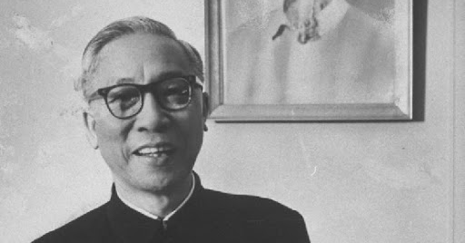
Ljudi koji su odbili Nobelovu nagradu
Šestero ljudi je odbilo Nobelovu nagradu:
Jean Paul Sartre je 1964. odbio Nobelovu nagradu za književnost, prilikom čega je rekao kako ne želi biti opisan kao pisac
Le Duc Tho, vijetnamski revolucionar i političar koji je 1973. odbio je Nobelovu nagradu zbog učešća u Pariškoj mirovnoj konferenciji koja nije rezultirala mirom u Vijetnamu
Boris Leonidovič Pasternak je odbio Nobelovu nagradu za književnost.

Slide 10
Gerhard Domag, njemački patolog i bakterolog dobio je Nobelovu nagradu iz medicine 1939.
Richard Kuhn dobio je nagradu za kemiju 1938. ali je bio prisiljen odbiti nagradu zbog nacističkog režima
Adolf Butenandt je odbio nagradu zbog nacističkog režima, dobio je nagradu za medicinu

Slide 11
Hvala na pozornosti

